Slide 1
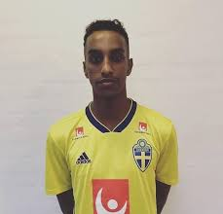
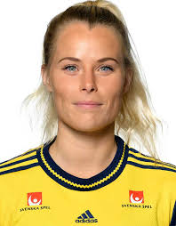
Tillsammans – vill vi framåt – med passion
Futsalinfo
inför anmälan
2025 / 2026
Notes:
Elin

Slide 2
Hur anmäler jag laget?
Anmäl ditt lag här, senast 21/8 (OBS!)
https://forms.office.com/e/XYyiPCWJR3
Kansliet gör sedan anmälan i Fogis

Slide 3
Agenda
Vad är Futsal
Plus / minus
Kostnader
Serieinfo
Lite praktiskt
Övrigt

Slide 4
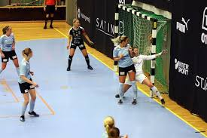
Vad är Futsal?
Fotboll inomhus (5 spelare) på handbollsplan
  Speltid 4*10 minuter
  Spelas med Futsalboll

Slide 5
Fördelar / Nackdelar
+ Utvecklar spelare på ”nya saker”
+ En rolig vinterfotbollsaktivitet
+ Ett sätt att få tid i stor hall under vinterperioden
Jobbiga hemmamatchtider (Fredag kväll, Söndag kväll)
Seriestart och slut på lov (Försök att flytta dom direkt)
Start i November känns lite tidigt, men värt det i januari, februari
Extra kostnad för laget

Slide 6
Kostnader
Lagen står för alla kostnader, ej hallhyra
Anmälningsavgift 1200 - 2000 :- (6,9,12 matcher)
Domare 1500 – 3200 :- (Beror på hur många hemmamatcher man har)
Lagen står för ev WO och flyttkostnader

Slide 7
Serieinfo från stff
Inbjudan gäller följande ålderskullar (fri anmälan till samtliga serier)
FLICKOR födda: 2015*, 2014*, 2013*, 2012, 2011, 2010, 2006-2009
POJKAR födda: 2015*, 2014*, 2013*, 2012, 2011, 2010, 2006-2009
I ungdomsserierna (födda 2006-2012) har lagen möjlighet att välja mellan svår, medel eller lätt serie.
Serierna för dessa serier anordnas med enkel- eller dubbelserie beroende på passande antal lag. Preliminärt 8-12 matcher för varje lag.
*I årskullarna 2013-2015 erbjudet vi serielösa matcher (läs mer längre ner). Lag får välja mellan 6, 9 eller 12 matcher. Lagen har möjlighet att välja mellan svår, medel eller lätt nivå.
Antalet lag vi kan ta emot beror helt på vilka halltider kommunerna tilldelar oss.
Matcherna spelas från 1-2 november 2025 (höstlovets sista helg) fram till (sportlovets inledningshelg) 21-22 februari 2026.
I årskullarna 2015-2013 är anmälningsavgiften differentierad. Väljer man 6 matcher blir avgiften 1 200:-, 9 matcher: 1 600:- och 12 matcher: 2 000:-.
Utöver dessa kostnader tillkommer eventuell lokalhyra samt domaravgifter.

Slide 8
Låna spelare
Boo FF ska aldrig behöva lämna WO!
Generella dispenser
I ungdomsserierna (F/P2015-F/P09-06) tillåts två överåriga, dock högst ett år äldre.
Reglera spel i fel åldersklass
Halva laguppställningen måste bestå av spelare från rätt årskull. Om man exempelvis är tio spelare
till matchen, måste minst fem vara från rätt årskull

Slide 9
Matchflytt
Matchändringar
Matchändringsavgift tidigare än åtta dagar 500 kr.
Matchändringsavgift vid ändring inom åtta dagar 1 000 kr.

Slide 10
Registering
I 2013 och äldre registreras laget i Fogis
Det krävs en särskild spelarregistrering för Futsal, kansliet kommer skicka ut info till berörda lag.

Slide 11
Regelcheck
https://www.stff.se/tavling/futsal/tavlingsforeskrifter--regler/
Igångsättning
  Inga inkast
  Ingen retreat

Slide 12
Träningstider i stor hall
Svårt men finns lite möjligheter om man är flexibel och klarar ”snabba bud”
Finns möjlighet att boka egen tid i SATS (dock hög kostnad!)
Vi har några tider som kommer avsättas till futsallagen att dela på

Slide 13
Utrustning
Bollar ..
”Storlek 3 kommer uppdateras i tävlingsföreskrifterna till en rekommendation”
-> Man får använda storlek 4, vilket är att föredra
Futsalboll ska användas. Hemmalaget ansvarar för att det finns matchbollar.
F/P2012–2010: Bollstorlek 3 (Omkrets 57-59 cm)
F/P2009–senior: Bollstorlek 4 (Omkrets 62-64 cm)
Boll får ej studsa mindre än 50 cm, eller mer än 65 cm vid första studs då den släpps från en höjd av 2 m.

Slide 14
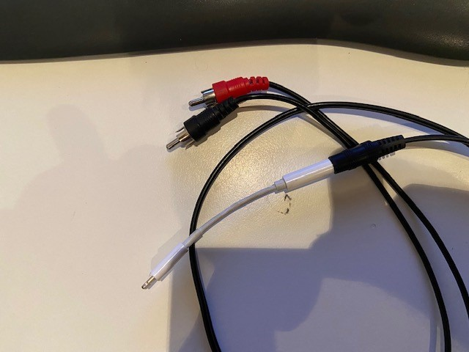
Utrustning
Matchklocka (kul inslag om man har drivna föräldrar)
Fjärrkontrollen finns på lite olika ställen i olika hallar, i gamla Myrsjö ligger den i domarrummet
Ljud
En sån här ljudkabel är bra att ha, med den
kan man koppla in sin telefon att spela musik
under tex uppvärmningen
Blipp

Slide 15
Café
Det går att ställa upp en liten fikaförsäljning i hallen, men troligen mer för trivsel än ekonomi

Slide 16
Hur anmäler jag laget?
Anmäl ditt lag här, senast 21/8 (OBS!)
https://forms.office.com/e/XYyiPCWJR3
Kansliet gör sedan anmälan i Fogis

